Slide 1
第七章
点估计

Slide 2
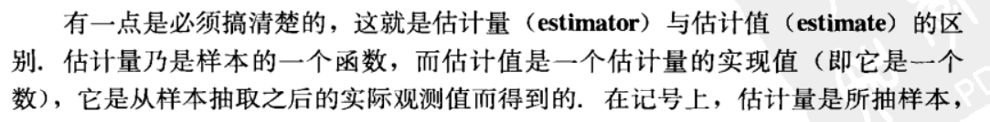
7.1 引言

Slide 3
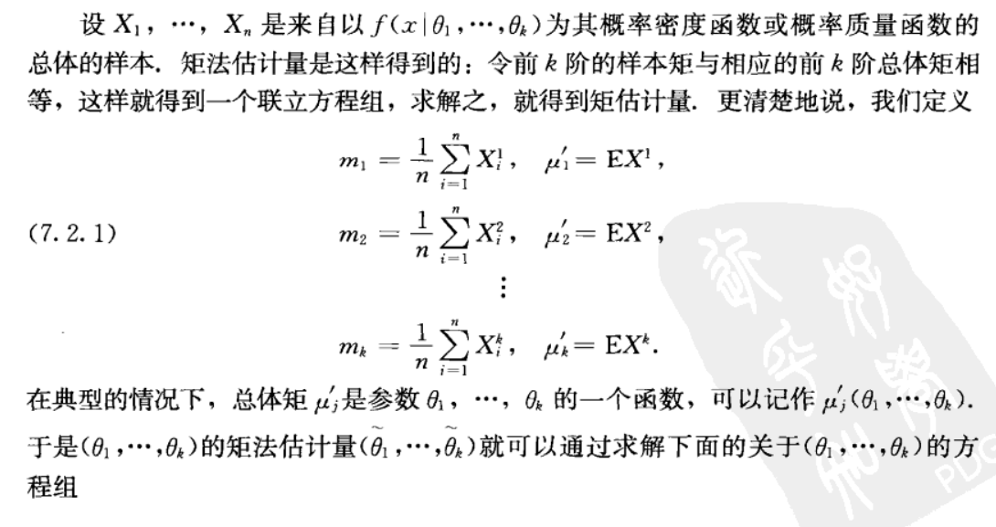
7.2 求估计量的方法
7.2.1矩法

Slide 4
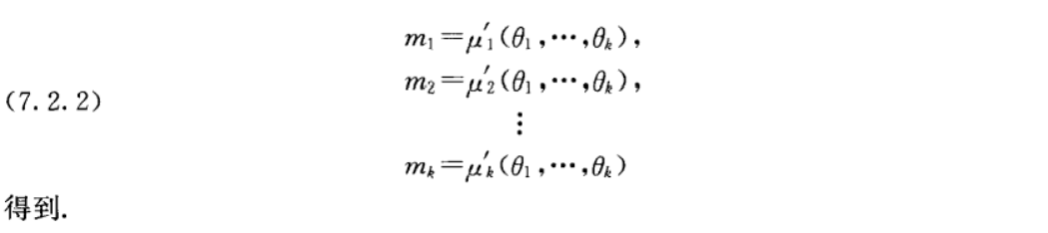
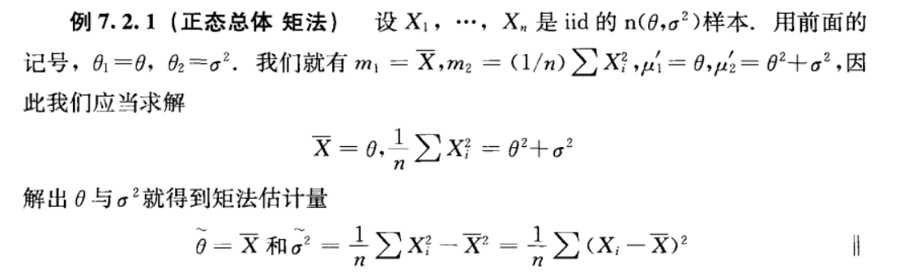
7.2.1矩法

Slide 5
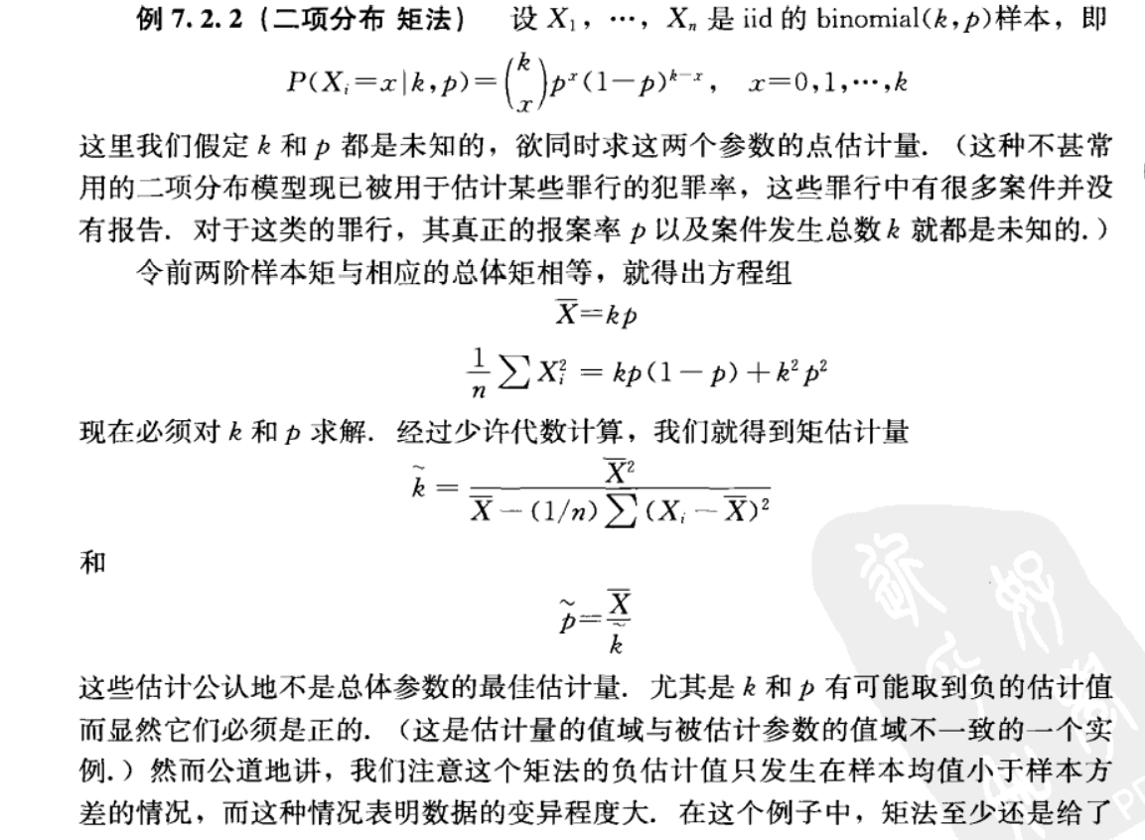

Slide 6
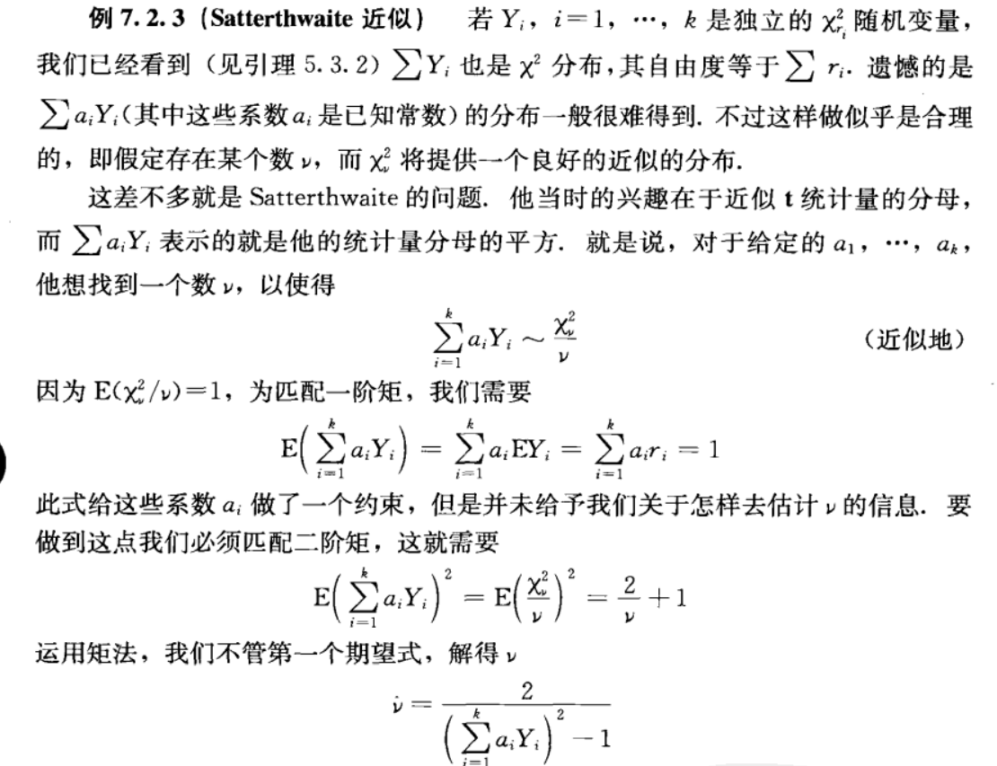

7.2.1矩法

Slide 7
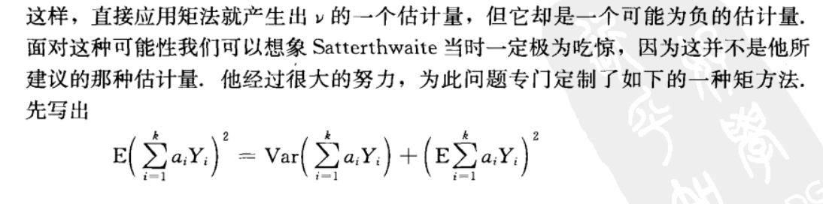
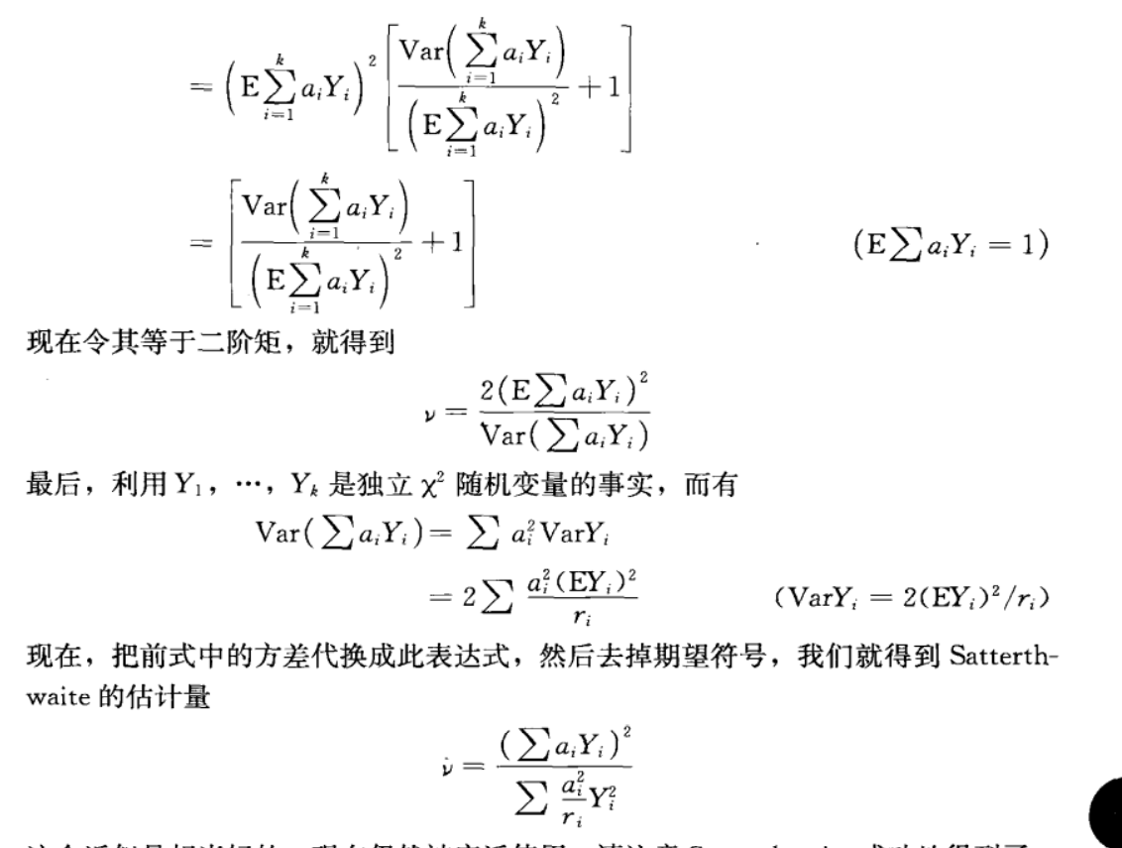

Slide 8
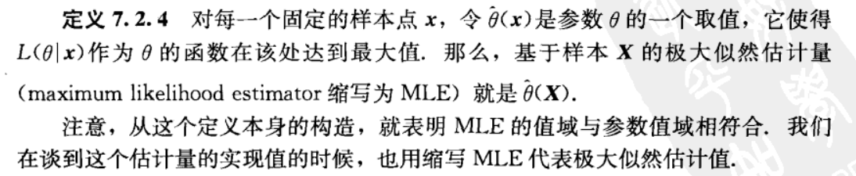
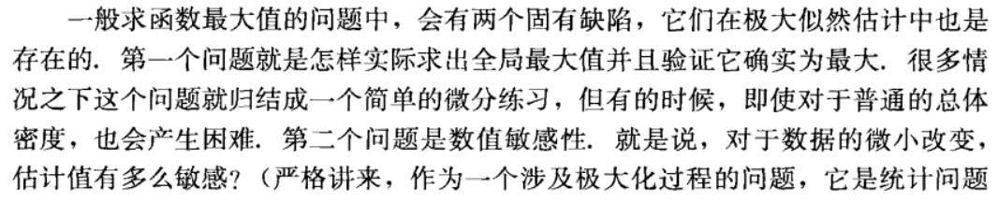
7.2.2 极大似然估计量 MLE

Slide 9
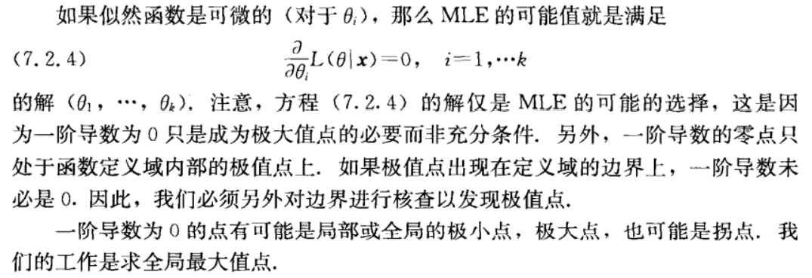
7.2.2 极大似然估计量 MLE

Slide 10
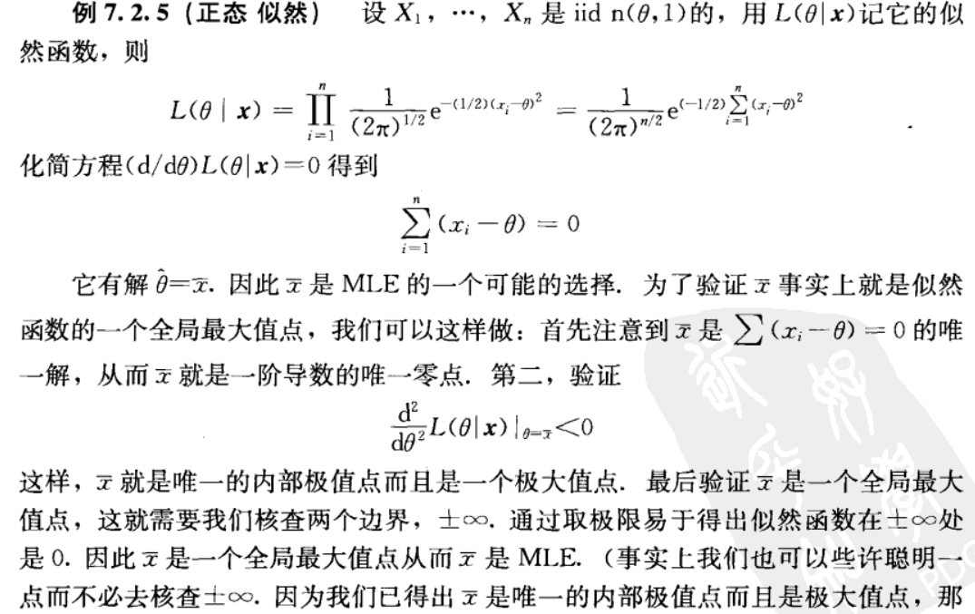

7.2.2 极大似然估计量 MLE

Slide 11
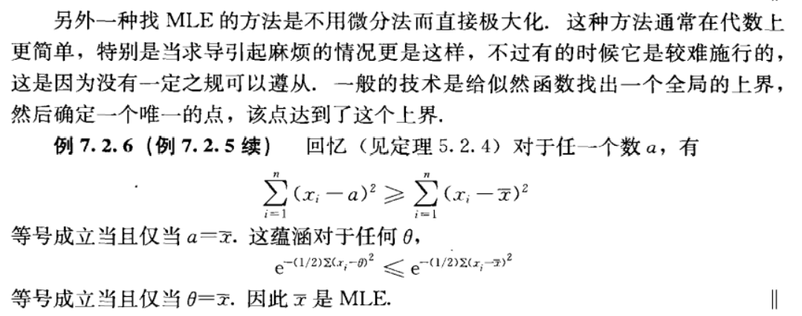
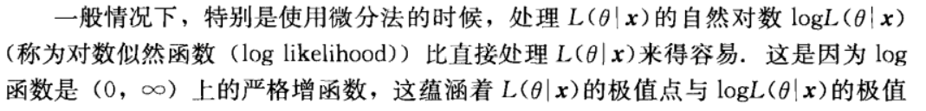

7.2.2 极大似然估计量 MLE

Slide 12
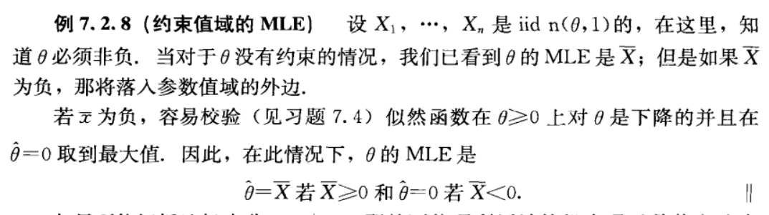
7.2.2 极大似然估计量 MLE

Slide 13
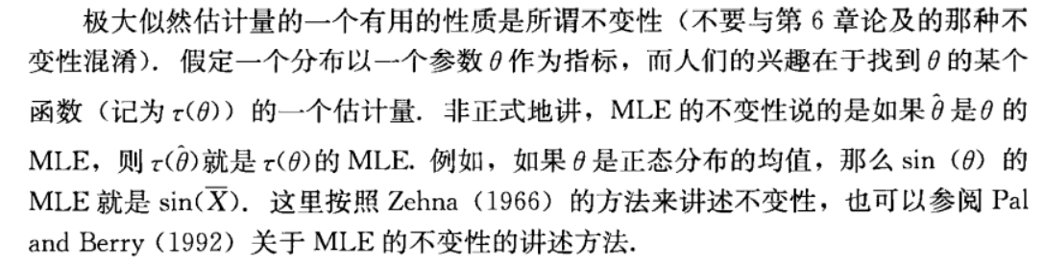
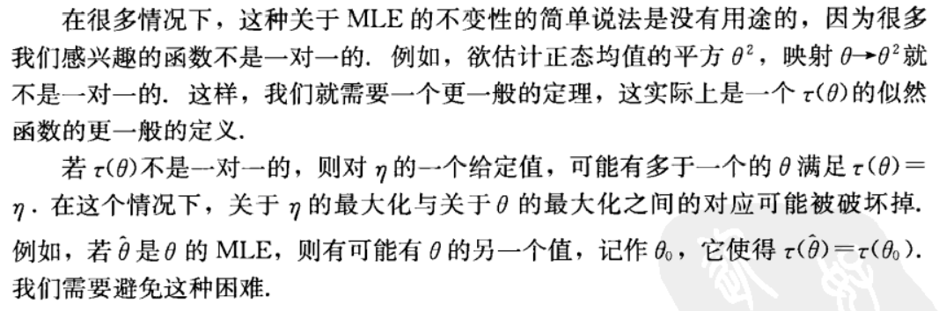
7.2.2 极大似然估计量 MLE

Slide 14
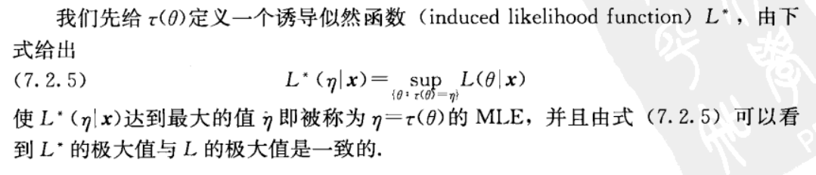
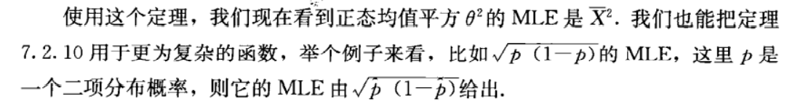
7.2.2 极大似然估计量 MLE

Slide 15
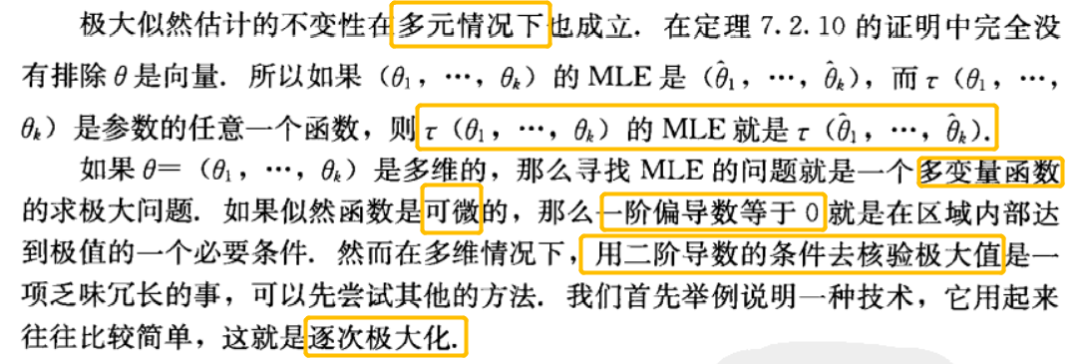
7.2.2 极大似然估计量 MLE

Slide 16
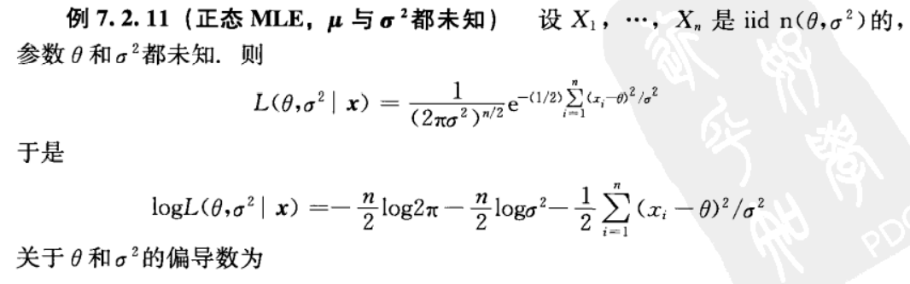
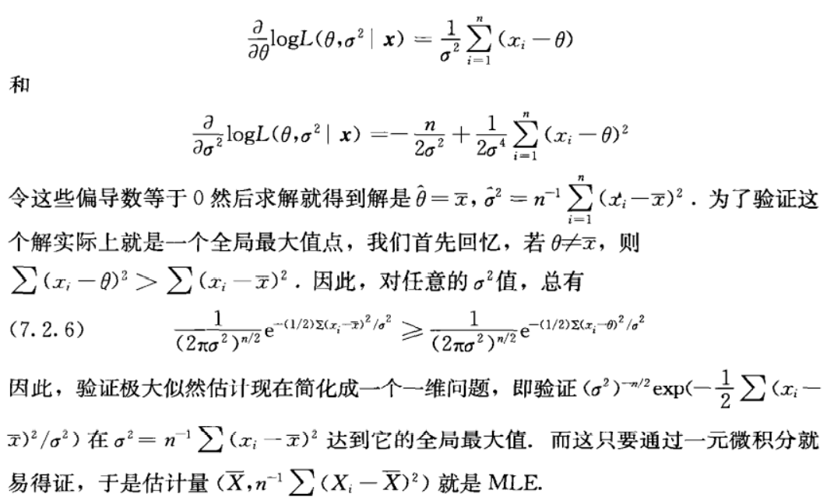
7.2.2 极大似然估计量 MLE

Slide 17
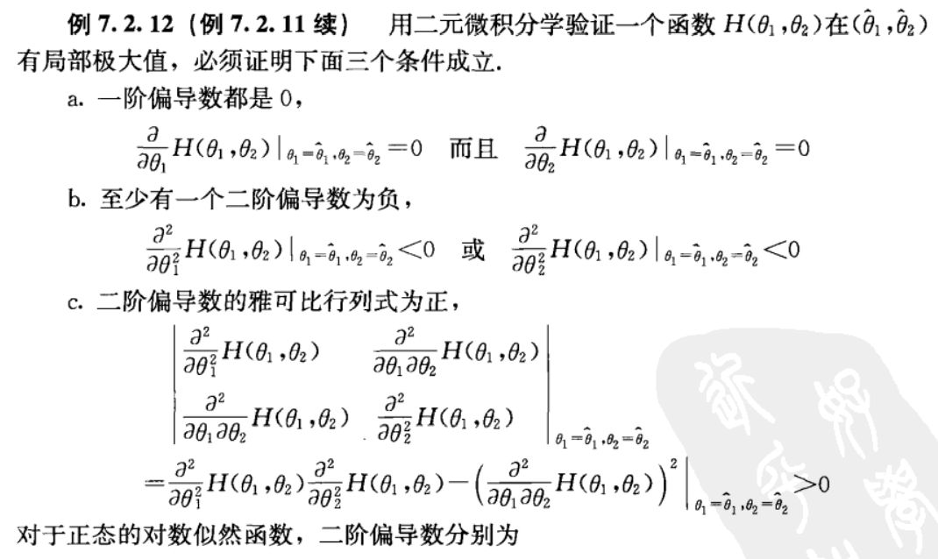
7.2.2 极大似然估计量 MLE

Slide 18
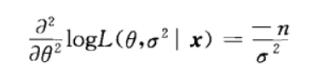
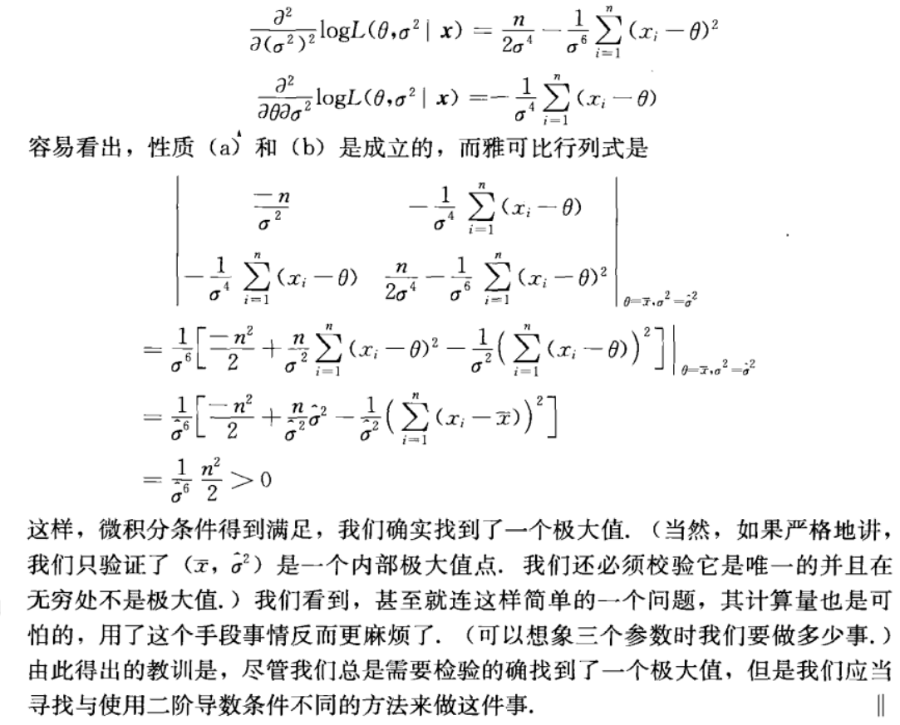

Slide 19
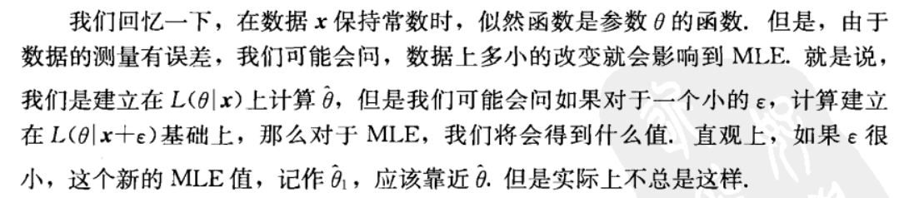
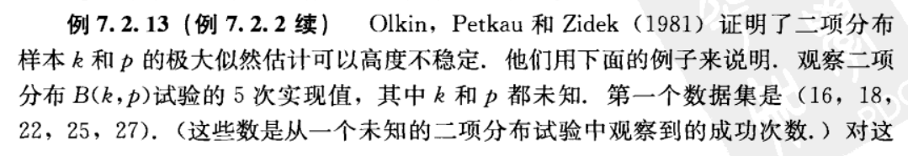
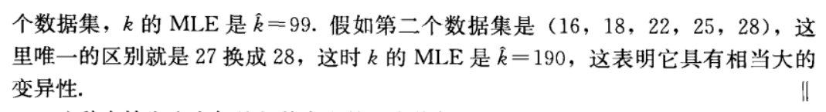
7.2.2 极大似然估计量 MLE

Slide 20
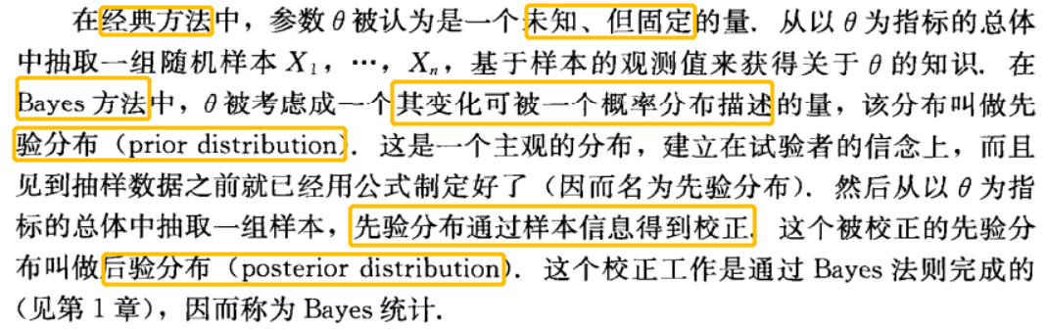
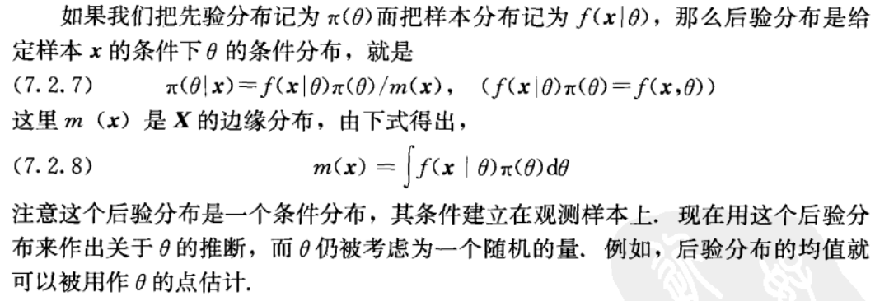
7.2.3 Bayes 估计量

Slide 21
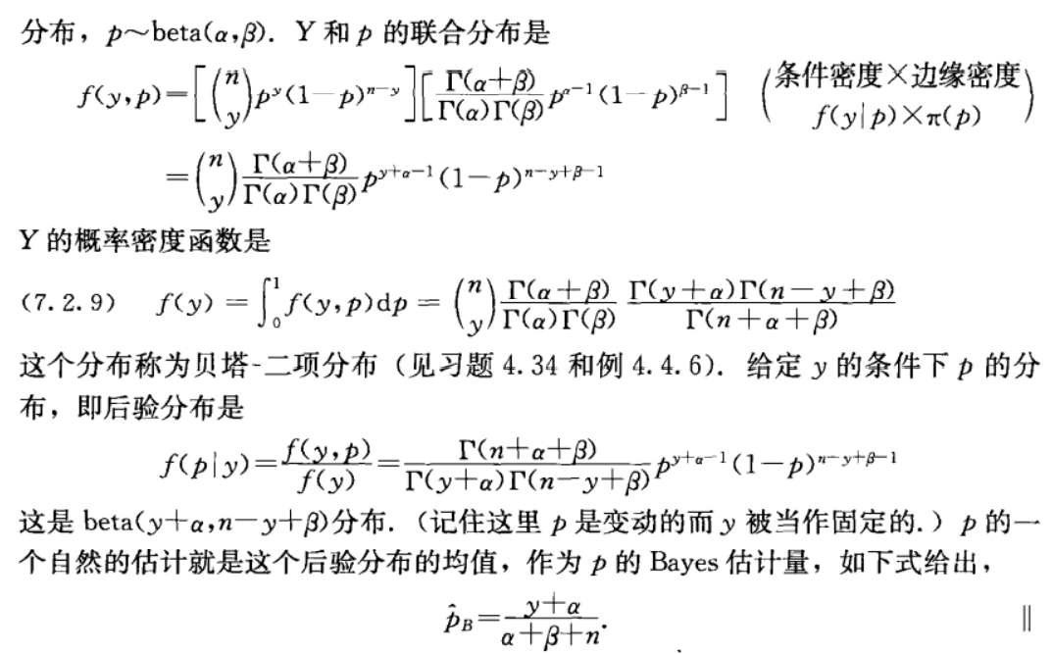
7.2.3 Bayes 估计量

Slide 22
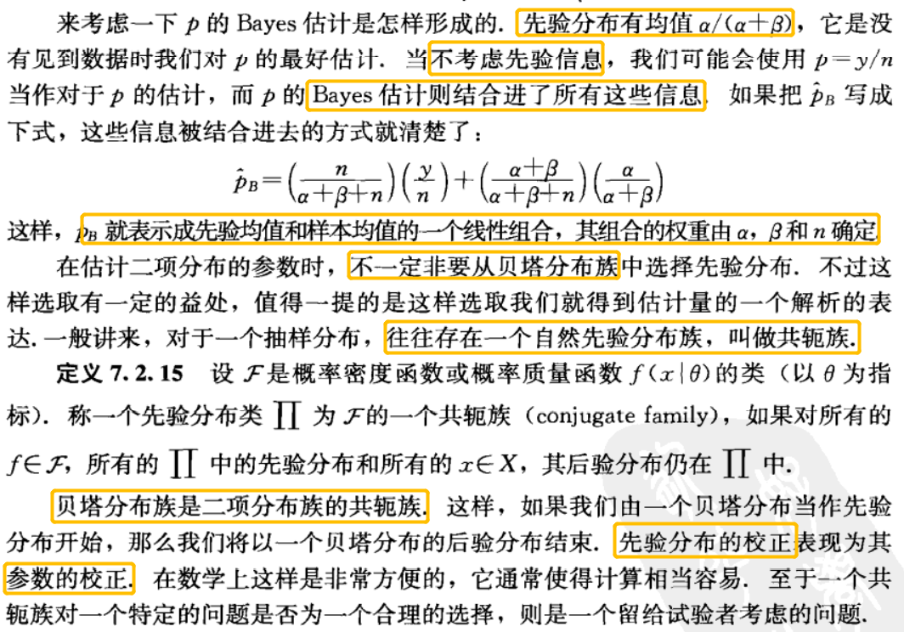
7.2.3 Bayes 估计量

Slide 23
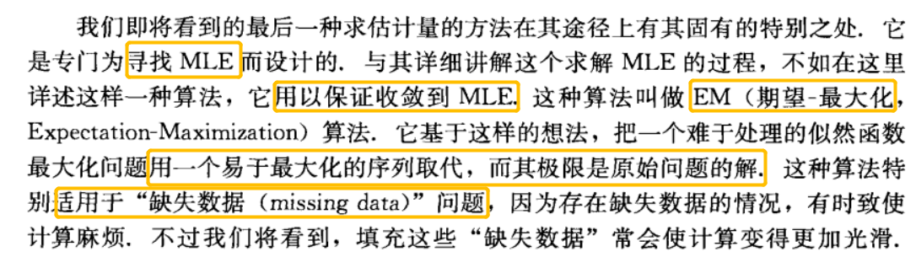
7.2.4 EM算法

Slide 24
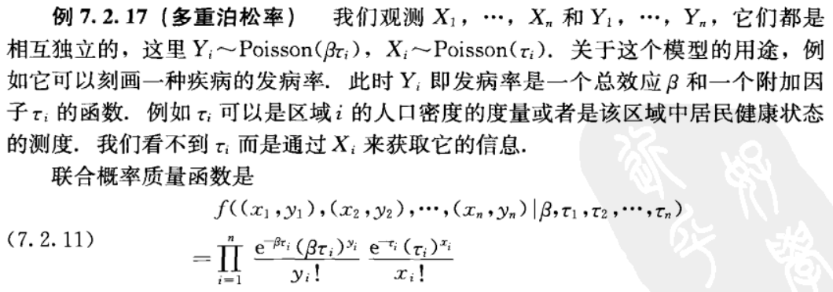
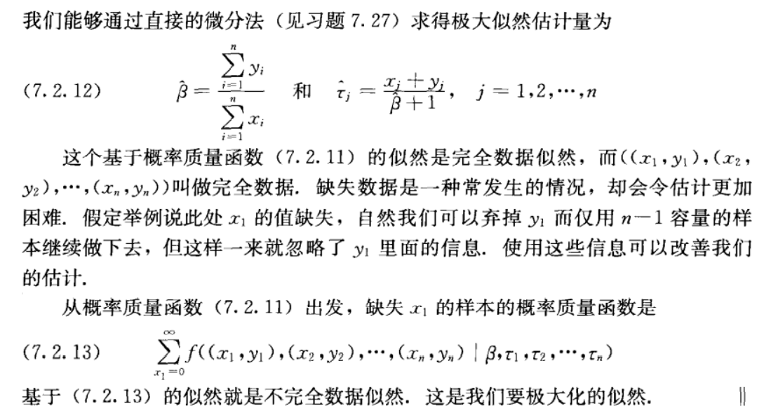
7.2.4 EM算法

Slide 25
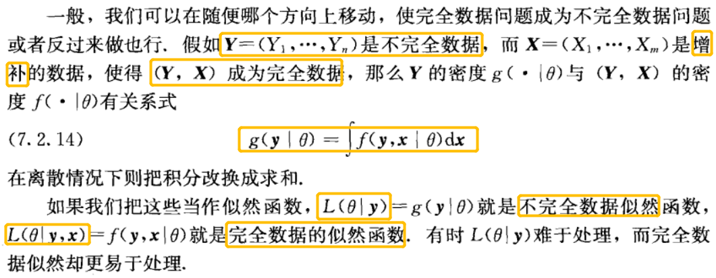
7.2.4 EM算法

Slide 26
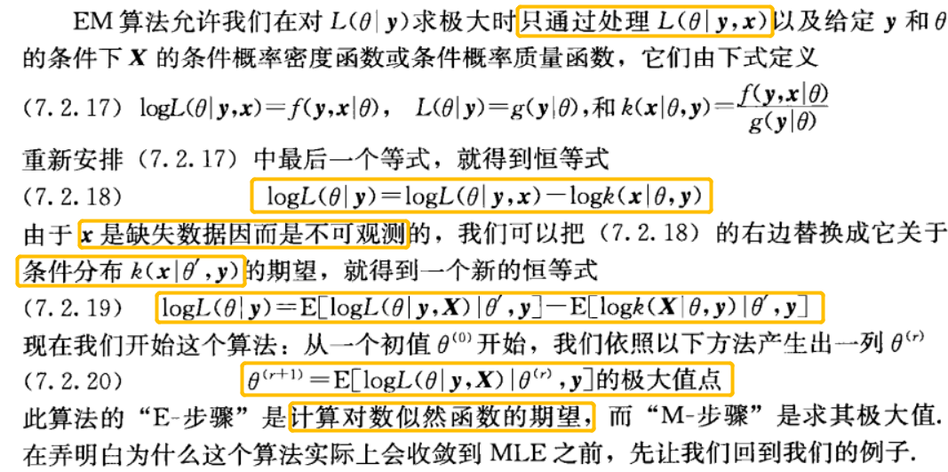
7.2.4 EM算法

Slide 27
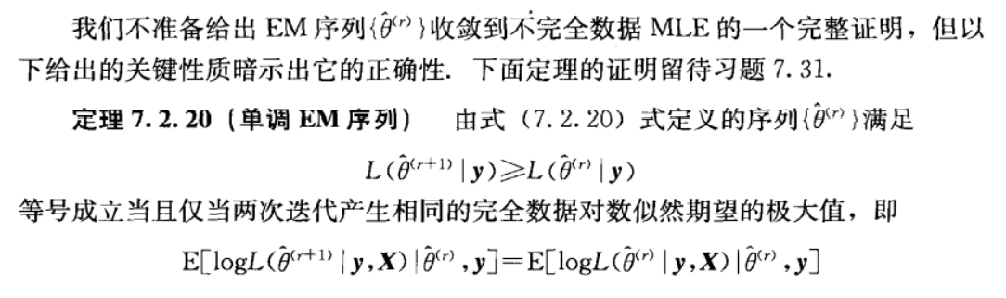
7.2.4 EM算法

Slide 28
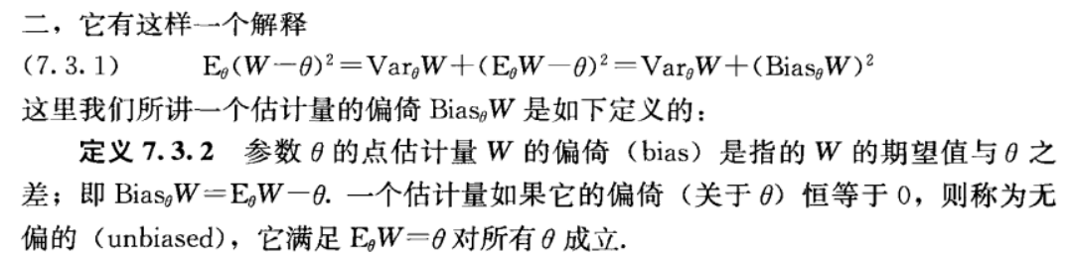
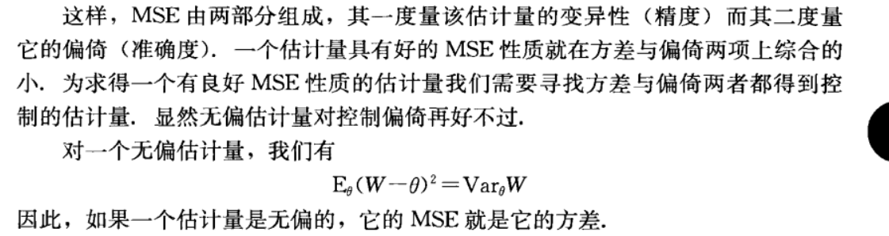
7.3 估计量的评价方法
7.3.1 均方误差

Slide 29
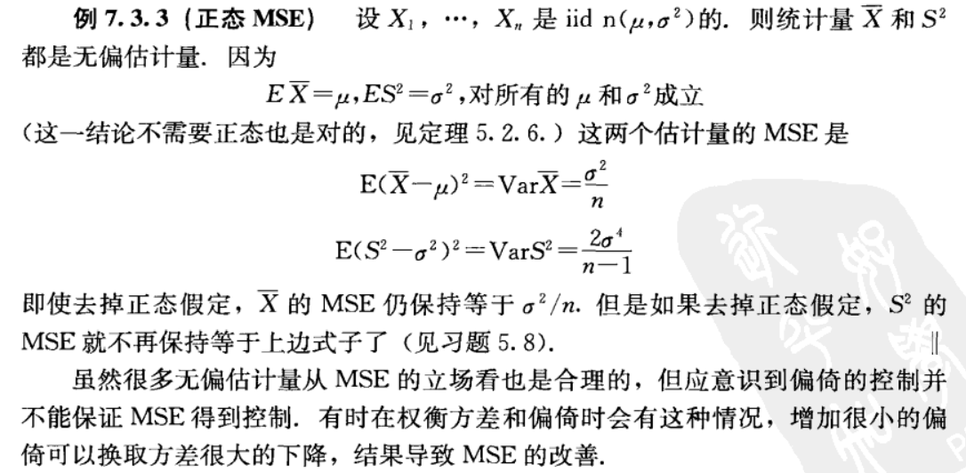
7.3.1 均方误差

Slide 30
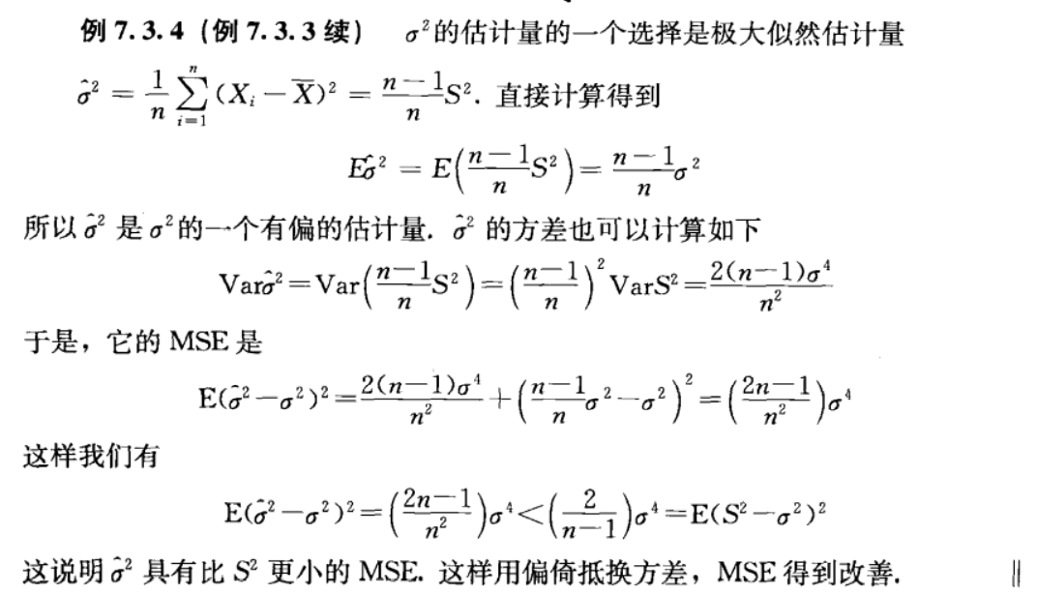
7.3.1 均方误差

Slide 31
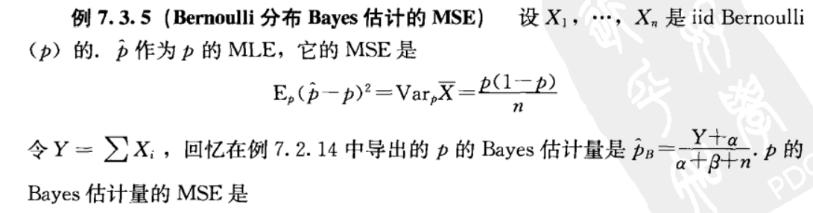
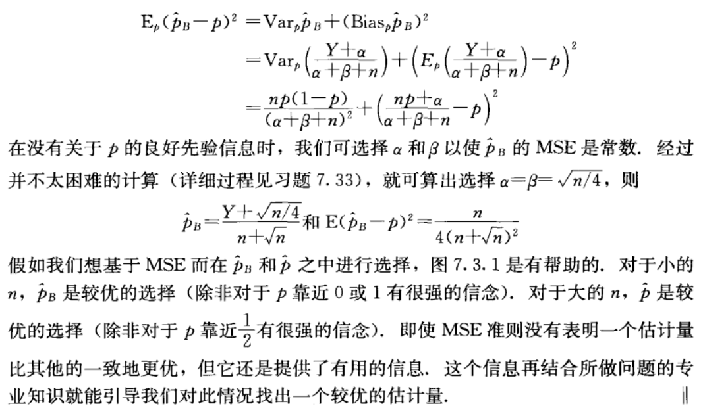
7.3.1 均方误差

Slide 32
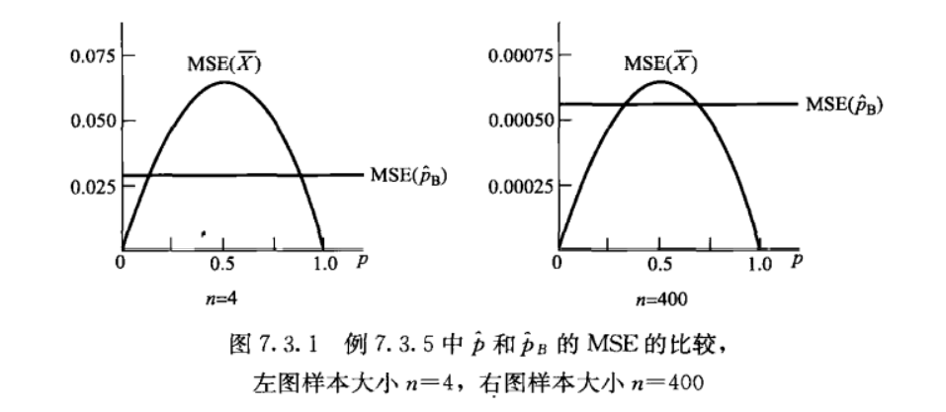
7.3.1 均方误差

Slide 33
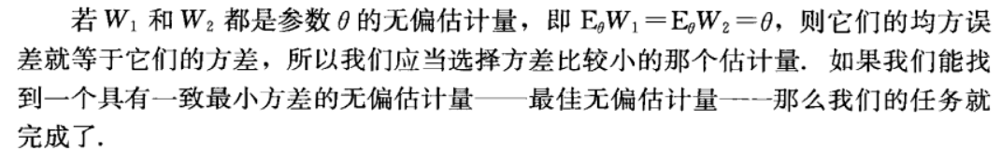
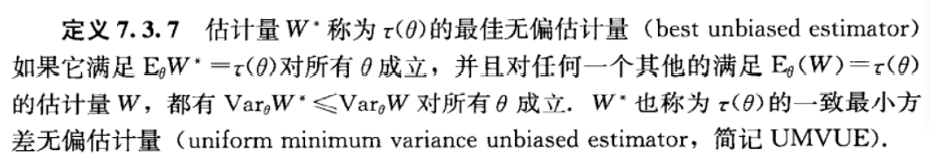
7.3.2 最佳无偏估计量

Slide 34
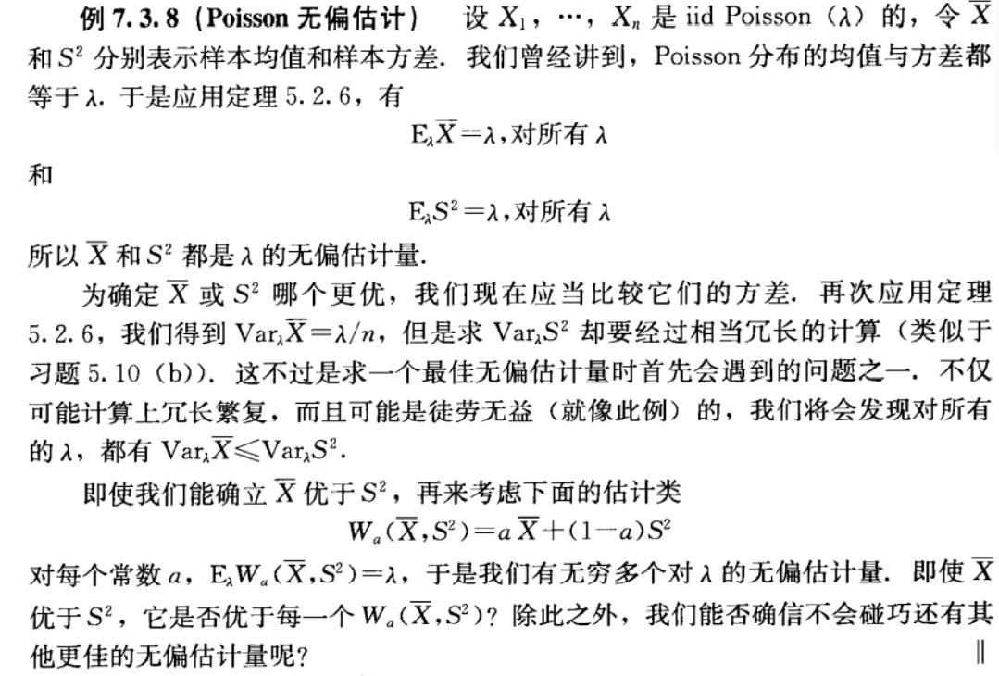
7.3.2 最佳无偏估计量

Slide 35
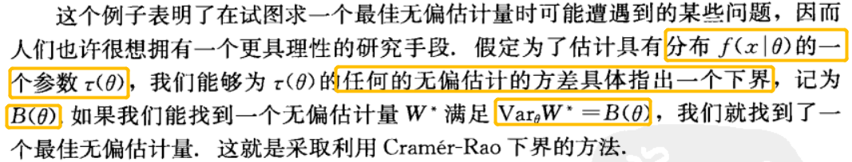
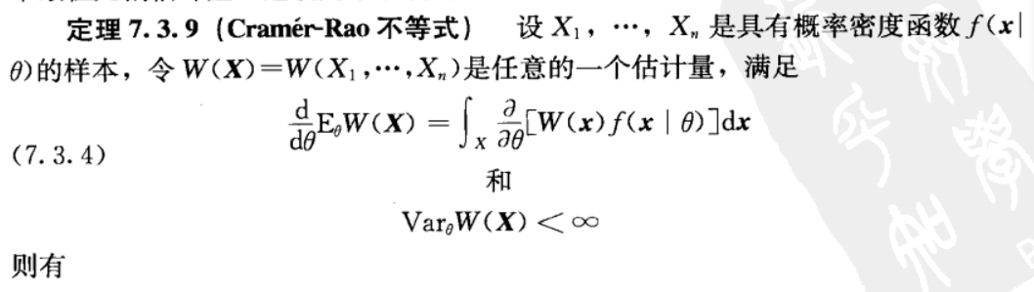

7.3.2 最佳无偏估计量

Slide 36


7.3.2 最佳无偏估计量

Slide 37



7.3.2 最佳无偏估计量

Slide 38


7.3.2 最佳无偏估计量

Slide 39


7.3.2 最佳无偏估计量

Slide 40


7.3.2 最佳无偏估计量

Slide 41



7.3.3 充分性和无偏性

Slide 42

7.3.3 充分性和无偏性

Slide 43


7.3.3 充分性和无偏性

Slide 44


7.3.3 充分性和无偏性

Slide 45


7.3.3 充分性和无偏性

Slide 46

7.3.4 损失函数最优性

Slide 47



7.3.4 损失函数最优性

Slide 48


7.3.4 损失函数最优性

Slide 49

7.3.4 损失函数最优性

Slide 50

7.3.4 损失函数最优性

Slide 51


7.3.4 损失函数最优性

